Slide 1
أساسيات برمجة الحاسب 111برمج

Slide 2
الشكل العام للبرنامج بدون أن يحتوي على أي كود
package p1 هنا إسم المجلد او الملف الذي يحتوي على البرنامج
public class p1 { هنا اسم الكلاس (تعريف الفصيلة العامة او الكلاس)
public static void main (String[] args) { الرئيسية الدالة
هنا تكتب اكواد البرنامج
}
}
Notes:
العناصر الاساسية لبناء أي كود جافا

Slide 3
أسلوب و مبادئ كتابة الكود في جافا
حساسية حالة الأحرف بالإنجليزية: Case sensitivity
تعني أن لغة البرمجة تميز بين الأحرف الكبيرة و الأحرف الصغيرة.
مثال: note و Note ليسوا شيئاً واحداً.

Slide 4
الفاصلة المنقوطة ; (Semicolon)
حيث تستعمل هذه الفاصلات المنقوطة عند نهاية كل أمر في برامج جافا.
لابد وأن تنتهي كل جملة (سطر أو أمر) بعلامة (;).

Slide 5
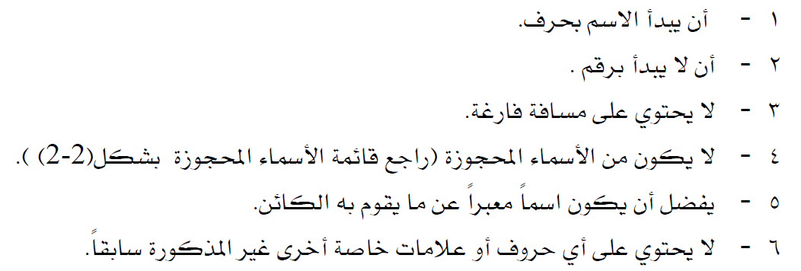
قاعدة تسمية الاسماء في الجافا

Slide 6
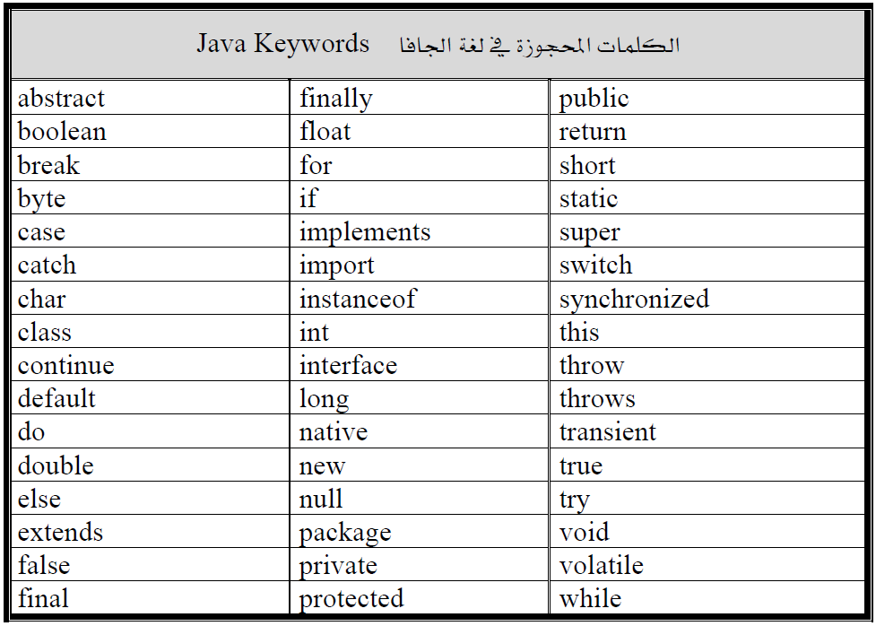
الاسماء المحجوزه

Slide 7
جملة الطباعة او الاخراج في الجافا
جملة System.out.println(“”);
تأمر الجهاز بأن يقوم بطباعة الجملة الموجودة بين قوسين على الشاشة.
ويجب ملاحظة أن الكلمة System يجب أن تبدأ بحرف كبير وإن بدأت بحرف صغير فسيعطي المترجم إشارة خطأ.

Slide 8
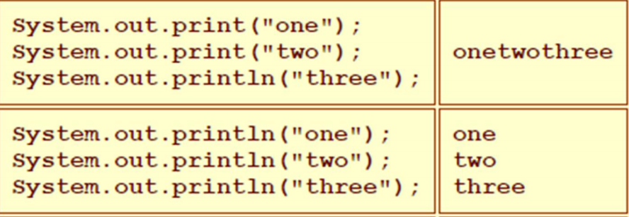
الفرق بين print و println
Print:
ﯾﻘوم ﺑﺎﻟطﺑﺎﻋﺔ ﺑدون ان ﯾﻧزل ﺳطر وتسمح بالطباعة التالية بالبقاء في نفس السطر
Println:
ﯾطﺑﻊ اﻟﺟﻣﻟﺔ وﺑﻌد اﻟطﺑﺎﻋﺔ ﯾﻘوم ﺑﺈﻧزال اﻟﻣؤﺷر الى ﺑداﯾﺔ ﺳطر ﺟدﯾد

Slide 9
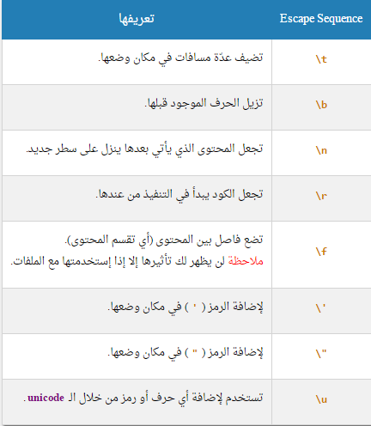
في هذه اللائحة وضعنا لك جميع الـ Escape Sequences الموجودين في جافا.

Slide 10
ما ناتج الكود التالي ;(“College of Telecom and Information ”) System.out.println
الناتج هو:
College of Telecom and Information
ما ناتج الكود التالي ;(“College\n of Telecom and Information ”) System.out.println
الناتج هو:
College
of Telecom and Information

Slide 11
ماهي التعليقات في الجافا Comments
نستخدم التعليقات لنضع ملاحظات حول الكود الذي كتبناه فقط, لكي لا ننسى كيف برمجنا الكود في حال أردنا مراجعته أو التعديل عليه بعد وقت طويل. كما أن التعليقات لا تؤثر إطلاقاً على الكود المكتوب. يوجد أسلوبين لوضع تعليقات في جافا.
تذكر أنك لست مجبراً على وضع تعليقات في برامجك. و لكننا ننصحك بوضع تعليقات دائماً حتى تساعدك في فهم الكود الذي كتبته

Slide 12
أنواع التعليقات في الجافا:
النوع الاول: التعليق بسطر واحد
إن هذا النوع من التعليق يتم بوضع علامتي (//) قبل السطر المراد تعليقه.
النوع الثاني: التعليق بعدة أسطر
نلاحظ هنا أنه تم حجز عدد من الأسطر بين (*/) و (/*).
و هذا يعني ان هذه الأسطر هي عبارة عن تعليق. و لن يتم تنفيذها في البرنامج، و لكنها وضعت للتوضيح.
ان رؤية المترجم لـ (*/) تجعله يتجاهل كل ما يقابله حتى يصل لعلامة (/*) و يقوم بتنفيذ ما يليها.

Slide 13
العملي الأول: أوامر الطباعة (الاخراج):
قم بكتابة برنامج بلغة الجافا وقم بتسميته Project1 يقوم بطباعة الجملة التالية:
“Saudi Arabia" , بحيث تكون Saudi في سطر , Arabia في سطر. باستخدام جملتين طباعة.
قم بكتابة برنامج بلغة الجافا وقم بتسميته Project2 يقوم بطباعة الجملة التالية: “Saudi Arabia" , بحيث تكون Saudi في سطر , Arabia في سطر. باستخدام جملة طباعة واحدة فقط.
قم بكتابة برنامج بلغة الجافا وقم بتسميته P3 بحيث يقوم بطباعة الجملة التالية:
welcome to CTI

